Slide 1
《衢州市建筑施工企业信用评价》 专用指标政策解读
衢州市住建局建筑业处-徐岳宾 联系方式：0570-3017286

Slide 2
1
修订背景
2
新旧条款对比-专用指标
目录
CONTENTS
3
施工企业省信用分解读
4
专用指标申报指南
注册建造师信用评价（征求意见稿）解读
5
6
监理企业信用评价解读

Slide 3
一、《衢州市建筑施工企业信用评价实施细则》修订背景
（一）省信用评价运用：
2021年8月，浙江省住房和城乡建设厅出台《关于浙江省建筑施工企业信用评价的实施意见》(浙建〔2021〕8号)；2022年11月，浙江省住房和城乡建设厅出台《关于修改浙江省建筑施工企业信用评价的实施意见的通知》(浙建〔2022〕16号)。省建设厅在全省范围内实施统一的信用评价体系，并按企业具有的建筑工程和市政公用工程施工总承包资质分别进行评价，目前全省11个地市都已运用。
（二）部分专用指标条款已不适宜：一是原文件部分专用条款与省信用评价文件重合,如创优夺杯、安全标化等；二是原文件部分专用条款利用率不高，如：教育培训、承诺行为、信息收集等。

Slide 4
二、新旧文件条款对比-专用指标部分
（一）正文部分改动
①评价分类
施工总承包企业信用按具备的资质分建筑工程、市政公用工程进行评价。企业同时具有这两项资质的，按两个类别分别进行信用评价，每项资质对应一个信用分和一个信用等级。
信用报告按季更新，第三季度开始，将按企业具备的建筑工程、市政公用工程两个资质分别出具2份信用报告。
②信用等级划分标准
③新增动态调整机制
市监管办会同市住建局将结合我市施工总承包企业信用管理实际情况，适时调整和公布信用等级划分标准。
等级 | 计分区间 |  | 信用提示
 | 建筑工程 | 市政公用工程
A | [830<分值≤1000] | [820<分值≤1000] | 企业信用优秀，违约风险极低。
B | [730<分值≤830] | [720<分值≤820] | 企业信用良好，违约风险低。
C | [530<分值≤730] | [520<分值≤720] | 企业信用中等，违约风险较低。
D | [430<分值≤530] | [420<分值≤520] | 企业信用较差，存在违约风险。
E | [0<分值≤430] | [0<分值≤420] | 企业信用差，有较大的违约风险。

Slide 5
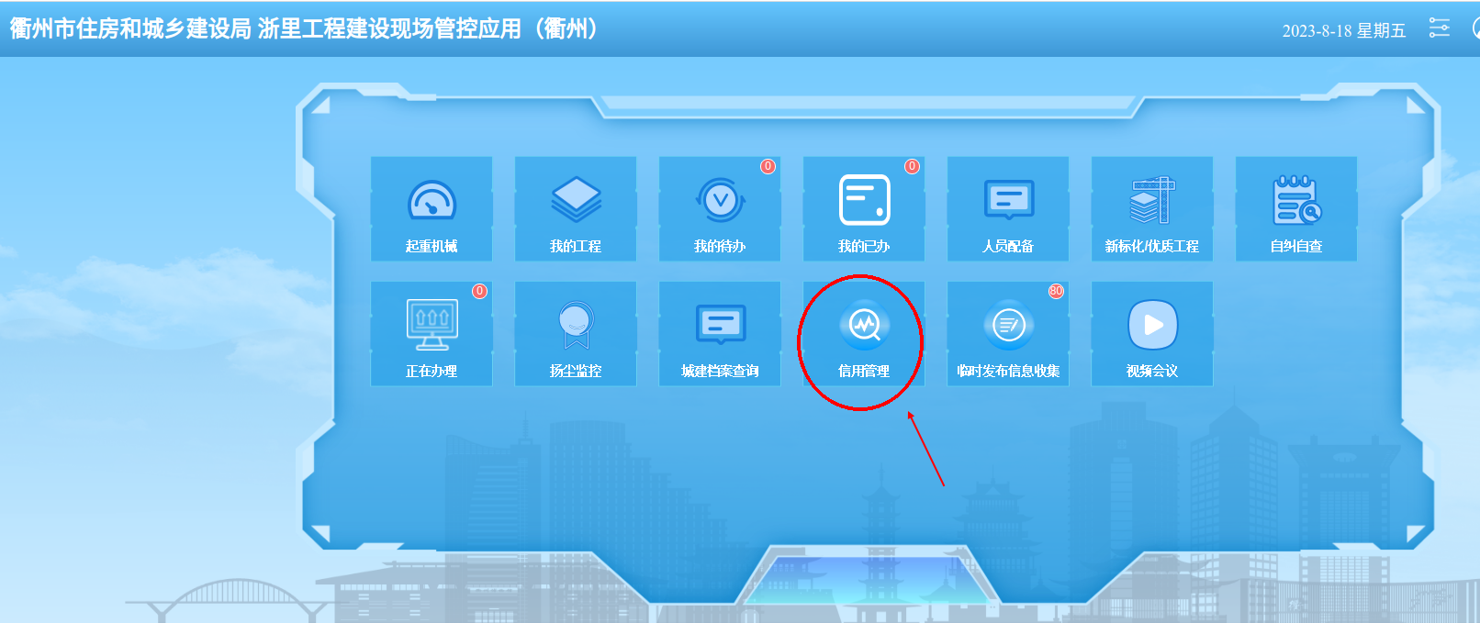
（二）专用指标改动（500分）
信息归集：专用指标内容依托“浙里工程建设现场管控应用”下面的子系统“信用管理”模块予以管理使用
基本情况：新版专用指标包含浙江省建筑施工企业信用评价（300分）、施工现场行为（200分）2个一级指标，其中“施工现场行为”包含业主评价、标杆工地、民工学校、项目党建、“红灰榜”评比、检查通报、日常监管等使用率较高的7个二级指标，保持了政策的相对稳定性和延续性。
新版指标与旧版文件指标改动情况如下：

Slide 6
（二）专用指标改动（500分）
旧版 | 新版 | 新版改动
无 | 浙江省建筑施工企业信用评价-每一评定周期首日9时自动从浙江省建筑市场公共服务管理平台(诚信平台）同步下来的分数*200%纳入专用指标分。（权重300分） | 运用省施工企业信用评价得分结果
持续经营-近5年内企业在衢州市域范围内有施工业务的，按年赋分，每年10分，以施工许可证时间为准。 （权重50分） | 无 | 新版取消该指标
教育培训-近1年内在主管部门组织的免费培训中，企业无理由缺席的每次扣2分，扣完为止。（权重4分） | 无 | 新版取消该指标
招投标行为-近1年内在衢州市域范围内投标过程中隐瞒被处罚、不良行为、有在建项目等信息投标，被否决投标的每次扣10分，扣完为止。 （权重40分） | 无 | 新版取消该指标
业主评价-建设单位对企业承建的衢州市域范围内工程项目在竣工验收合格后15日内进行施工合同履约综合评价（附件3），单个项目评价结果为“好”的得10分，“较好”的得7.5分，“一般”的得6分， “差”的得4分，本项总得分按企业近1年内在本市全部竣工项目评价平均分计分。（工程合同双方发生司法纠纷的除外） （权重10分） | 业主评价-建设单位对近2年内竣工验收合格的工程项目进行施工合同履约综合评价（附件3），单个项目评价结果为“好”的得10分，“较好”的得7.5，“一般”的得6分， “差”的得4分。（工程合同双方发生司法纠纷的除外）（权重20分） | 1.权重由10分改为20分，加分累计； 2.竣工1年内有效改为竣工2年内有效。

Slide 7
（二）专用指标改动（500分）
旧版 | 新版 | 新版改动
承诺行为-近1年内在衢州市范围内办理各项承诺制审批中，未履行承诺事项被查实的，每次5分。（权重10分） | 无 | 新版取消该指标
社会投诉-近1年内企业承建衢州市域范围内工程项目（含竣工项目），发生投诉被查实并经督促未及时处理完成的，每次扣5分；发生10人以上群体性投诉被查实并经督促未及时处理完成的，每次扣10分；企业存在虚假投诉行为被查实的，每次扣10分，扣完为止。（权重20分） | 无 | 新版取消该指标
新技术应用-近3年内企业承建衢州市域范围内的工程获得省建筑业十项新技术示范工程的，每个项目得3分。（权重6分） | 无 | 新版取消该指标
项目党建-近3年内企业承建衢州市域范围内工程获得县区、市级、省级红色工地先进项目或企业获得县区、市级、省级红色工地先进企业的分别加2、4、6分，多个项目或企业获不同级别的以最高分计。（权重6分） | 项目党建-近1年内，获得县级、设区市级优秀“红色工地”或先进企业的分别加1、2分，认定为设区市级“红色工地”的，计1分，同一项目或企业获不同级别的以最高分计。（权重4分） | 1.权重由6分改为4分； 2.对标省信用评价，有效期从3年改为1年；3.省级优秀红色工地已在省信用评价中加分，新版中取消省级加分； 4.新增认定为设区市级“红色工地”称号加分。
信息收集-工程建设项目相关信息未按要求上传衢州市工程建设项目数字化管理（智慧建设）系统的，每个项目扣2分。（权重10分） | 无 | 新版取消该指标

Slide 8
（二）专用指标改动（500分）
旧版 | 新版 | 新版改动
民工学校-近1年内企业承建衢州市域范围内在建工程设有民工学校，且定时开展民工教育，教育台账记录完整的，得4分。（权重4分） | 民工学校-企业承建在建工程设有民工学校，且定时开展民工教育，教育台账记录完整的，每个加3分，项目竣工验收合格后扣除。 （权重6分） | 1.每个项目加4分为每个项目加3分； 2.权重由4分调整为6分，暨报2个在建项目得满分； 3.有效期由竣工1年内有效改为竣工验收合格后即扣除。(系统自动抓取到诚信平台项目竣工信息）
创优夺杯-近3年内企业承建衢州市域范围内工程获县级优质工程奖，每项得5分；获市“优质结构奖”或市“市政金奖、优秀园林工程奖”的，每项得10分（其中优秀园林工程奖金奖10分、银奖8分、铜奖6分）；获衢州市“衢江杯”优质工程称号的，每项得15分。获其他省级优质工程称号（包含浙江省优秀建筑装饰工程奖、浙江省市政金奖示范工程、浙江省优秀园林工程奖（金奖15分、银奖12分、铜奖10分)、浙江省优秀安装质量奖、浙江省钢结构工程优质奖）的，每项得15分。近5年内获“钱江杯”优质工程称号的，每项得20分；获其他国家级优质工程称号（包含全国市政金杯示范工程奖、中国建筑工程装饰奖、中国安装工程优质奖、中国钢结构金奖）的，每项得20分；获鲁班奖、詹天佑奖、国家优质工程奖的，每项得30分。（权重30分） | 无 | 优质工程奖项加分已在省信用评价中体现，新版中取消该指标
安全标化-近3年企业承建衢州市行政范围内的工程项目获“各县（市、区）建设工程安全文明施工标准化工地”称号的，每项得5分；获“衢州市建设安全文明施工标准化工地”称号的，每项得10分。近5年内获“浙江省建筑施工安全生产标准化管理优良工地”或“省级建筑业绿色施工示范工程”称号的，每项得15分；获住建部 “AAA及安全文明标准化工地”或“国家级绿色施工示范工程”称号的，每项得20分。（权重20分） | 无 | 标准化工地奖项加分已在省信用评价中体现，新版中取消该指标

Slide 9
（二）专用指标改动（500分）
旧版 | 新版 | 新版改动
标杆工地-近3年由县（市、区）辖区住建局组织，企业承建衢州市域范围内的工程作为县级质量（安全）标杆工地，召开的现场观摩活动的，得5分；由市住建局组织，企业承建衢州市行政范围内的工程作为市级质量（安全）标杆工地，召开的现场观摩活动的，得10分。近5年内由省建设厅组织，企业承建衢州市域范围内的工程作为省级质量（安全）标杆工地，召开的现场观摩活动的，得15分。由住建部组织，企业承建衢州市域范围内的工程作为部级质量（安全）标杆工地，召开的现场观摩活动的，得20分。（权重20分） | 标杆工地-近2年内，由县级、设区市级和省级及以上建设行政主管部门组织，企业承建项目作为标杆工地召开观摩活动的，分别加6、8、10分。（权重10分） | 1.权重由20分改为10分； 2.有效期统一改为2年； 3.观摩会内容不局限于质量（安全）方面，加分累计。 4.省级和部级组织的现场观摩会划为同一档加10分
检查通报-近1年内企业承建衢州市域范围内的工程项目在县、市、省、部级行政主管部门组织的质量、安全、市场行为、农民工工资、合同履约等检查被通报的，每次分别扣5、10、15、20分。（权重30分） | 检查通报-近1年内，企业承建项目在县级、设区市级、省级、部级建设行政主管部门组织的质量、安全、市场行为、疫情防控等检查被通报的，每次分别扣2、4、6、8分。 （权重20分） | 权重由30分改为20分，每个级别通报扣分分值也相应下降
人员到位到岗-项目经理或工程总承包项目负责人未按合同要求到岗履职的每次扣5分，合同约定的其他管理人员每次扣2分。（权重40分） | 无 | 新版中在日常监管-现场行为检查中予以体现扣分

Slide 10
（二）专用指标改动（500分）
旧版 | 新版 | 新版改动
“红黑榜”评比-近1年内按《市本级重点项目推进“红黑榜”评比方案》，被纳入“红榜”项目实施单位，每个项目每次加5分，被纳入“黑榜”项目实施单位“每个项目每次扣 5 分，本项以加扣分汇总 结果得分，以30分为限。 | “红灰榜”评比-近1年内，按照相关《重点建设项目推进工作方案》，被纳入“红榜”项目实施单位，每个项目每次加2分，被纳入“灰榜”项目实施单位，每个项目每次扣2 分，以加扣分汇总结果得分。 | 1.取消市本级限定； 2.取消加扣分上限，降低每次加扣分分值
日常监管-近1年内各级建设行政主管部门按照《衢州市建筑工程现场行为检查评分规则》(见附件4)日常监管中，对企业承建工程项目的日常行为进行检查扣分，按所有项目平均值得分。本项有项目的按实际在衢所有项目平均得分，近1年内在衢无项目的初评150分。（权重200分） | 日常监管-6个月内，各级建设监督管理部门（机构）按照《建筑工程现场行为检查评分规则》(见附件4)在日常监管中，对企业承建工程项目的日常行为进行检查扣分。无项目管理信息基础分100分。（权重140分） | 1.权重由200分改为140分； 2.扣分有效期由1年改为6个月； 3.扣分计算规则由在建项目平均制改为扣分累计制。
注：以上所有新版“施工现场行为”的指标内容均参照省信用分计分规则，按照项目施工许可编号系统会自动判定加/扣分信息归属于房建或者市政的信用分（施工许可证编号尾号01、03归属房建，尾号02归属市政）。 例如：申报房建项目的业主评价得分只能加该企业房建资质的信用得分，市政资质的信用得分不会增加。

Slide 11
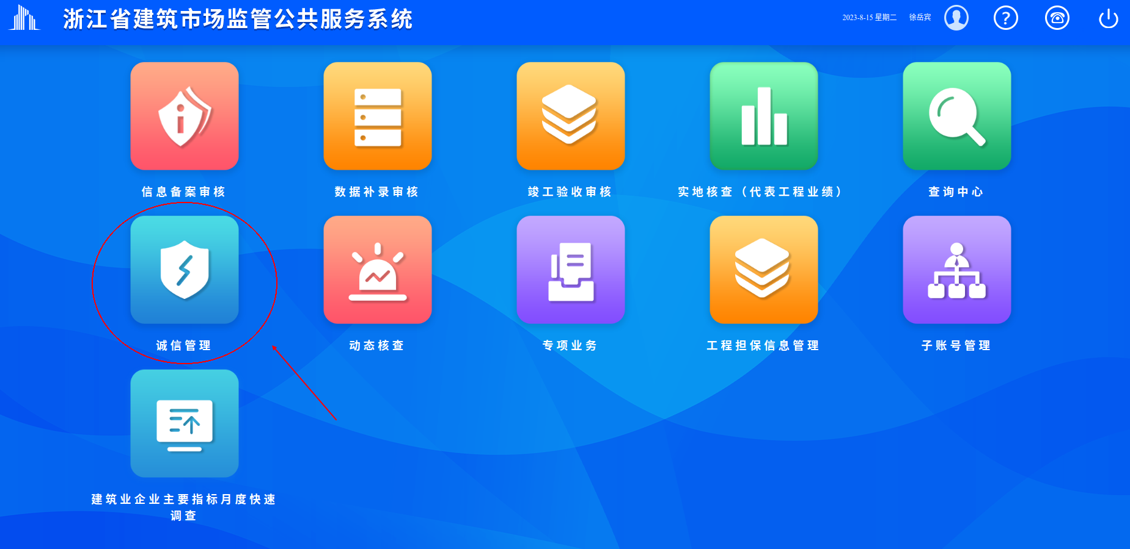
三、浙江省建筑施工企业信用评价文件解读
一、评价对象 具有建筑工程、市政公用工程施工总承包资质的建筑施工企业，企业同时具有这两项资质的，按两个类别分别进行评价。 二、评价系统 依托浙江省建筑市场监管公共服务系统（诚信平台）-诚信管理模块建设和管理全省建筑 施工企业信用管理应用

Slide 12
三、评价方法
省施工企业
信用分
（150分）
企业基本信息分（40分）
基础能力分（15分）
（三项缺一不可）
营业执照
建筑业企业资质证书
安全生产许可证
项目基本信息分
（项目补录15分）
工程业绩分
（10分）
良好信息加分（40分）
不良信息扣分（70分）

Slide 13
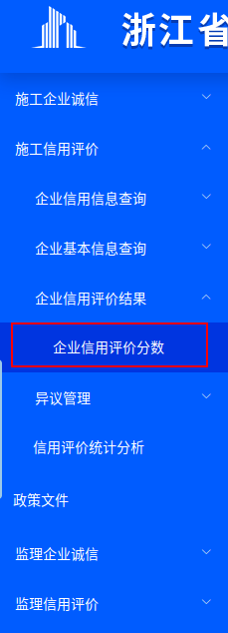
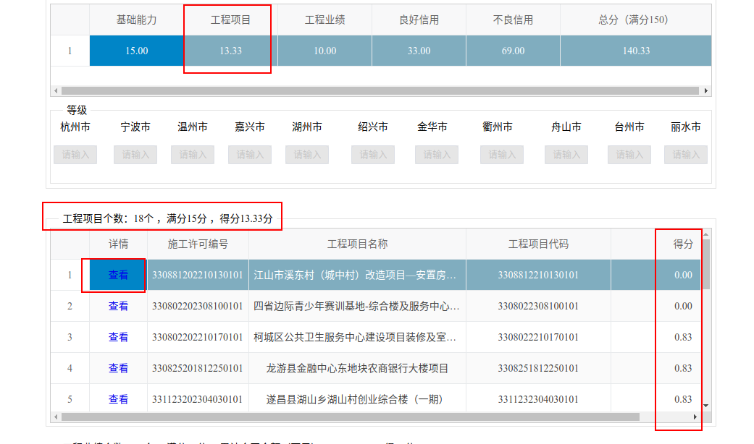
项目基本信息分（15分）：按浙江省建筑市场公共服务管理平台上录入的在建工程项目基本信息得分，企业所有在建项目信息（平台要求的必填字段）完整的得初始分15分，存在若干项目信息不完整则按项目个数平均计算扣分。
得分要点：企业登录浙江省建筑市场公共服务管理平台对本企业所有在建项目信息（带*号字段）进行补录，并提交主管部门审核。（注：项目补录是不分房建和市政专业）

Slide 14
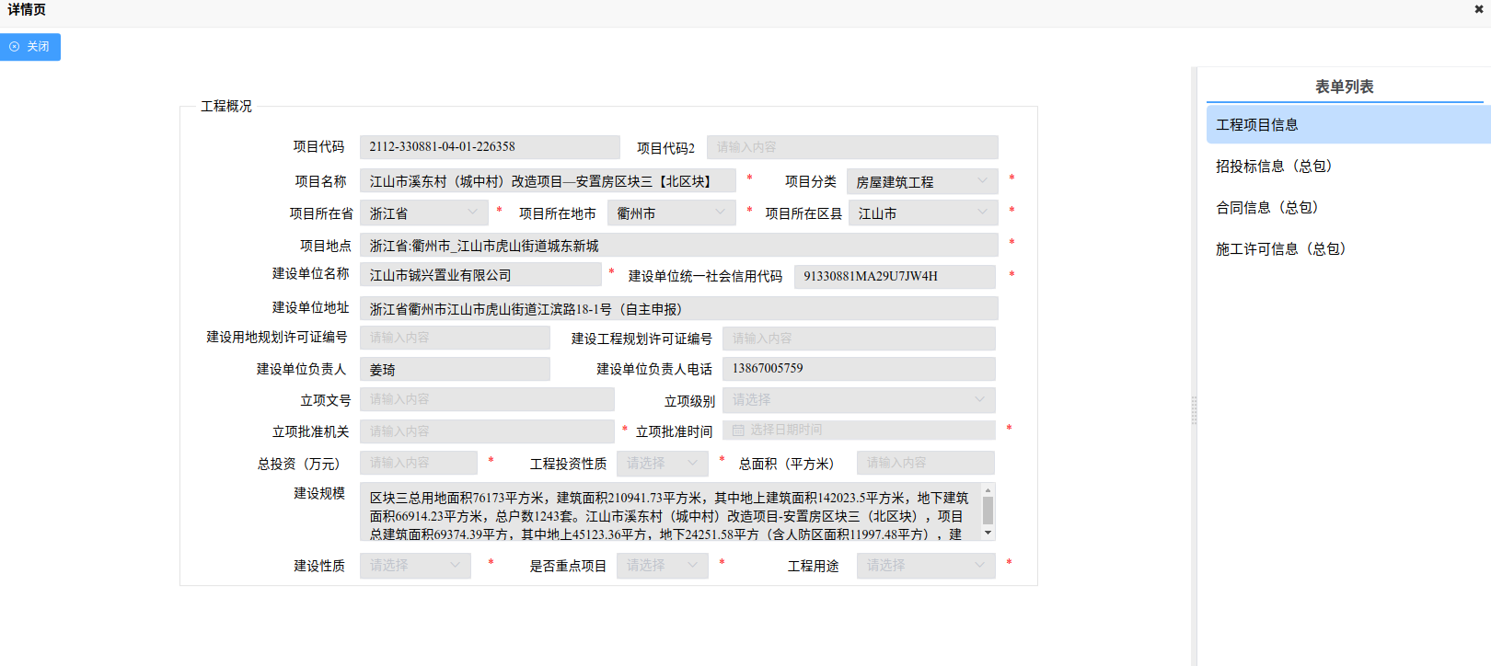
补录信息详情页

Slide 15
工程业绩分（10分）：按企业有效工程项目数量及规模评分，满分10分。浙江省建筑市场公共服务管理平台中具有施工许可证的工程项目，自施工许可证发放之日起24个月内为有效工程项目。工程项目数量评分，每个项目得0.5分，最高得5分。工程规模评分，按合同确定的工程造价以下列规则计算：建筑工程，累计3000万元得0.5分（不足3000万元按3000万元计算、超过3000万元不足6000万元按6000万元计算，以此类推），满分5分；市政公用工程，累计1000万元得0.5分（不足1000万元按1000万元计算、超过1000万元不足2000万元按2000万元计算，以此类推），满分5分。
工程业绩分（10分）
专业 | 项目个数 | 工程造价 | 备注
建筑工程 | 每个0.5，最高5分（10个满分） | 每3000万得0.5分，最高5分（3亿满分） | 诚信平台自动抓取24个月内办理施工许可证项目并按项目属性（房建市政）分别进行计算
市政公用工程 | 每个0.5，最高5分（10个满分） | 每1000万得0.5分，最高5分（1亿满分）

Slide 16
良好信息加分（40分）：对照《建筑施工企业良好信息加分标准》（附件1）评分，初始分0分，最高40分。同一企业的同一工程具有同一性质不同级别良好信息的，按最高级别标准加分，不作累计加分。
不良信息扣分（70分）：根据企业被依法认定的违法行为对照《建筑施工企业不良信息扣分标准》（附件2）扣分，初始分70分。同一企业的同一事项涉及多个扣分标准的，按照扣分最高标准执行，不作累计扣分。
良好信息和不良信息涉及项目（省内项目）的原则上由项目所在地县级住房城乡建设主管部门
负责采集
其他（关联企业的）良好信息和不良信息由企业注册地县级住房城乡建设主管部门负责采集，
省信用分良好信息无需企业申报，主管部门未采集到的按以上原则找各地建设主管部门
各县（市、区）采集人员联系方式详见申报指南-附件2
（注：省外项目的良好信息找企业注册地县级建设主管部门采集）

Slide 17
《建筑施工企业良好信息加分标准》
注：1.表彰奖励需有具体评审程序和发文形式等内容，如：衢州市政府组织的建筑产业之星奖、 市住建局组织的建筑业龙头骨干优秀企业评选（预计于下月发布）等。 不含各级党委政府办公室和各类领导小组表彰的文件、红头表扬信以及无文号的表彰文件。
2.只关联企业的荣誉奖项（表彰奖励、政府质量奖、示范企业、企业技术中心、高新技术企业等）加分 内容是不分房建市政的，房建市政分可同时加分。

Slide 18
《建筑施工企业良好信息加分标准》
注：政府质量奖有效期按发文日期计算，即使我市政府质量奖永久有效，但此奖只在发文有效期内得分。

Slide 19
《建筑施工企业良好信息加分标准》
注：1.项目奖项跟项目属性关联，分房建市政项目分别加分； 2.获奖的项目可以为全国范围内，并且在全国建筑市场监管公共服务平台能提取到项目信息。
3.获奖项目需在全国建筑市场监管公共服务平台或省诚信平台项目为竣工状态才能提取到进行加分； 4.优质工程为本地区质量最高奖，暨省级优质工程指“钱江杯”或其他省同等级的省级优质工程，市级优质 工程指“衢江杯”或其他设区市同等级的市级优质工程，县级优质工程同理。
5.标准化工地以住房和城乡建设行政主管部门发文明确的单位为准。
6.市里评的“优质结构”、“市政金奖”、“优秀园林工程奖”以及其他协会（组织）评定的优质工程、 标化工地等奖项均不列入信用评价范围。

Slide 20
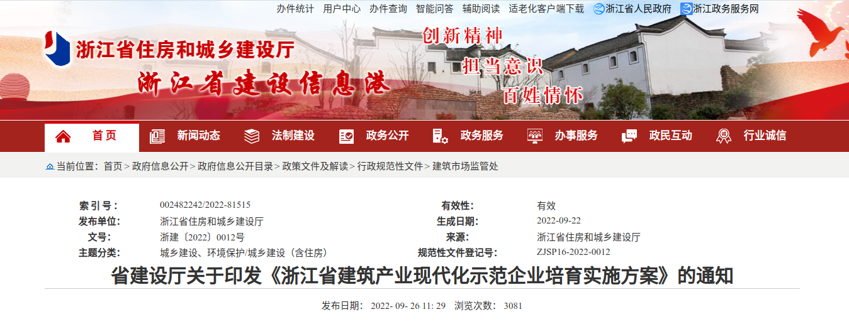
《建筑施工企业良好信息加分标准》
注：1.省级建筑产业现代化示范企业由每年约5月份，企业根据《浙江省建筑产业现代化示范企业培育实施方案》 评选标准，向属地住建逐级申报，并且每2年一复评，省级建筑产业现代化示范企业称号有效期为24个月。
2.市县级建筑产业现代化示范企业培育实施方案正在制定中。

Slide 21
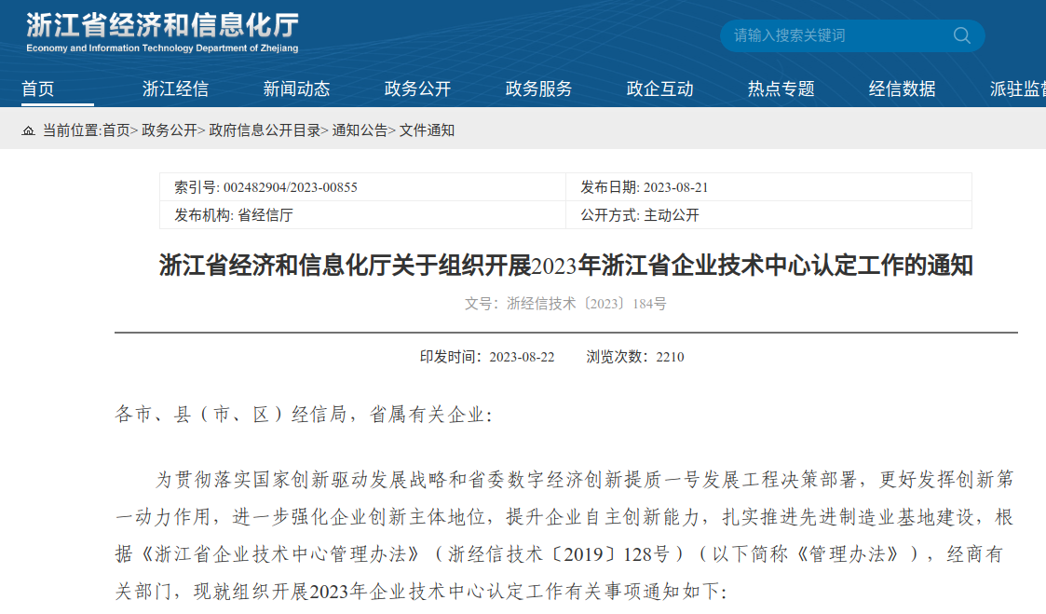
《建筑施工企业良好信息加分标准》

Slide 22
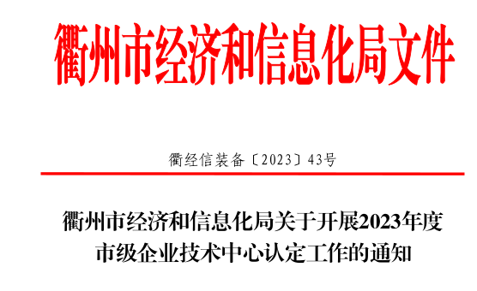
《建筑施工企业良好信息加分标准》
注：1.企业技术中心由经信部门主办，省级企业技术中心由企业根据每年的《浙江省企业技术中心评价工作的通知》 对照评选标准，通过浙江政务服务网申报，并且每2年一复评，省级企业技术中心称号有效期为24个月。
2.市级企业技术中心由企业根据每年的《市级企业技术中心认定工作的通知》对照评选标准，向属地经信和住建 部门逐级申报，市级企业技术中心称号永久有效。（今年3家市级建设行业企业技术中心已公布）

Slide 23
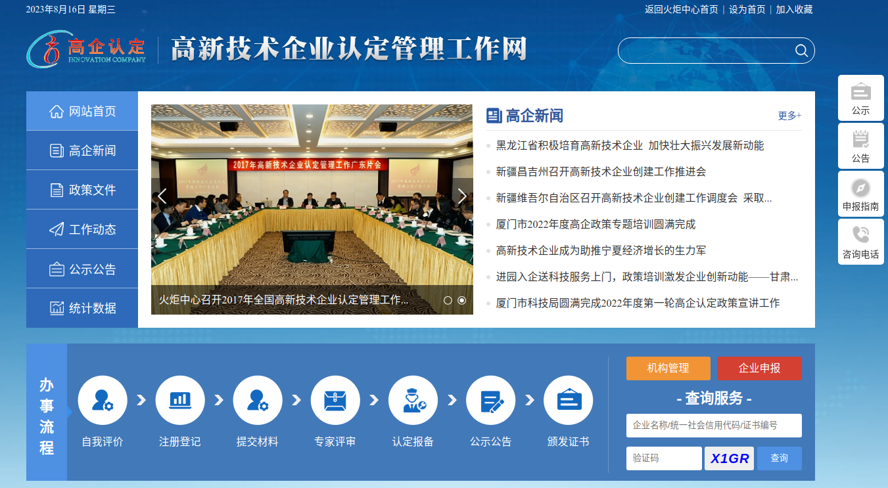
《建筑施工企业良好信息加分标准》
注：1.高新技术企业由科技厅主办，企业根据《高新技术企业认定管理办法》对照认定标准，通过高新技术企业 认定管理工作网站进行申报，高新技术企业称号有效期为36个月。

Slide 24
《建筑施工企业良好信息加分标准》
项目管理 | 9.1 | 项目经理每季度平均带班生产时间大于本季度施工时间90%的 | 加1分 | 有效期3个月
 | 9.2 | 项目经理每季度平均带班生产时间为本季度施工时间80%-90%的 | 加0.5分
 | 23 | 项目经理每季度平均带班生产时间少于本季度施工时间60%的 | 扣1分
 | 24 | 项目经理每季度平均带班生产时间为本季度施工时间60%-80%的 | 扣0.5分
注：项目经理到岗率以每季度保障在线实名制系统数据为准，目前暂以主管部门发的通报为依据进行加扣分， 后续省建设厅拟打通系统，每季度自动获取保障在线数据进行加扣分。

Slide 25
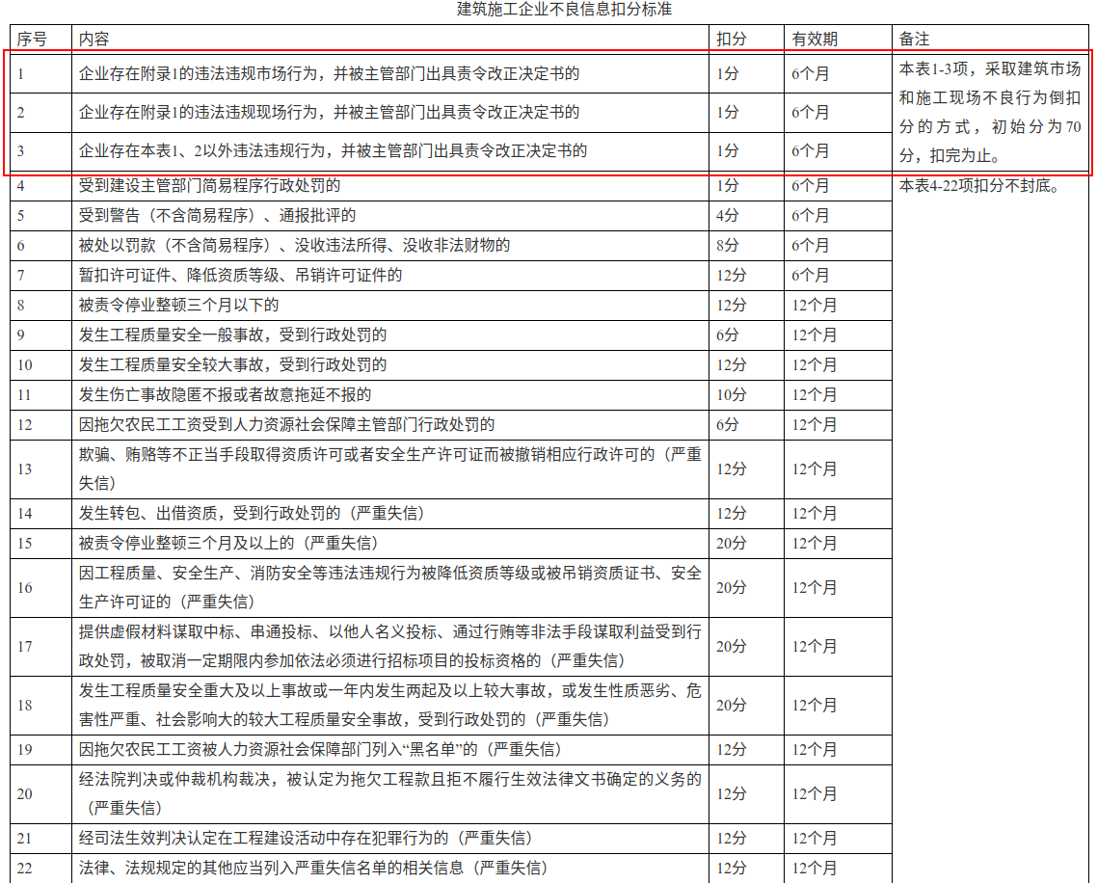

Slide 26
全省各地浙江省建筑施工企业信用评价划分标准
地区 | 建筑工程 |  |  |  |  | 市政公用工程
 | A | B | C | D | E | A | B | C | D | E
杭州 | 前20%且100分以上 | 20%-60%且87分以上 | 未列入A、B两级且85分及以上 | 85分以下 | 列入失信“黑名单” | 前20%且100分以上 | 20%-60%且87分以上 | 未列入A、B两级且85分及以上 | 85分以下 | 列入失信“黑名单”
温州 | 105以上（含105） | 100～105（含100） | 85～100（不含85） | 85分 | 85分以下 | 105以上（含105） | 100～105（含100） | 85～100（不含85） | 85分 | 85分以下
绍兴 | 前10%（含） | 10%-60%（含） | 60%-95%（含） | 95%以下 | 8种违法违规行为直接降为E级 | 前10%（含） | 10%-60%（含） | 60%-95%（含） | 95%以下 | 8种违法违规行为直接降为E级
嘉兴 | 110以上（含110） | 105-110（含105） | 100-105（含100） | 85-100（含85） | 85以下或列入失信“黑名单” | 110以上（含110） | 105-110（含105） | 100-105（含100） | 85-100（含85） | 85以下或列入失信“黑名单”
台州 | 110以上（含110） | 105-110（含105） | 100-105（含100） | 90-100（含90） | 90分以下 | 110以上（含110） | 105-110（含105） | 100-105（含100） | 90-100（含90） | 90分以下
金华 | 103以上（含） | 90（含）-103分 | 75（含）-90分 | 未列入A、B、C等级的 | 列入失信“黑名单” | 95分（含）以上 | 80（含）-95分 | 75（含）-80分 | 未列入A、B、C等级的 | 列入失信“黑名单”
丽水 | 105以上（含105） | 100-105（含100） | 90-100（含90） | 85-90（含85） | 85分以下 | 102以上（含102） | 97-102（含97） | 90-97（含90） | 85-90（含80） | 85分以下
舟山 | 105以上（含105） | 100-105（含100） | 85-100（含85） | 85分以下 | 列入失信“黑名单” | 103以上（含103） | 100-103（含100） | 85-100（含85） | 85分以下 | 列入失信“黑名单”
宁波 | 评价周期内按省信用评价分平均分加权后作为宁波市施工企业信用评价基础信息分

Slide 27
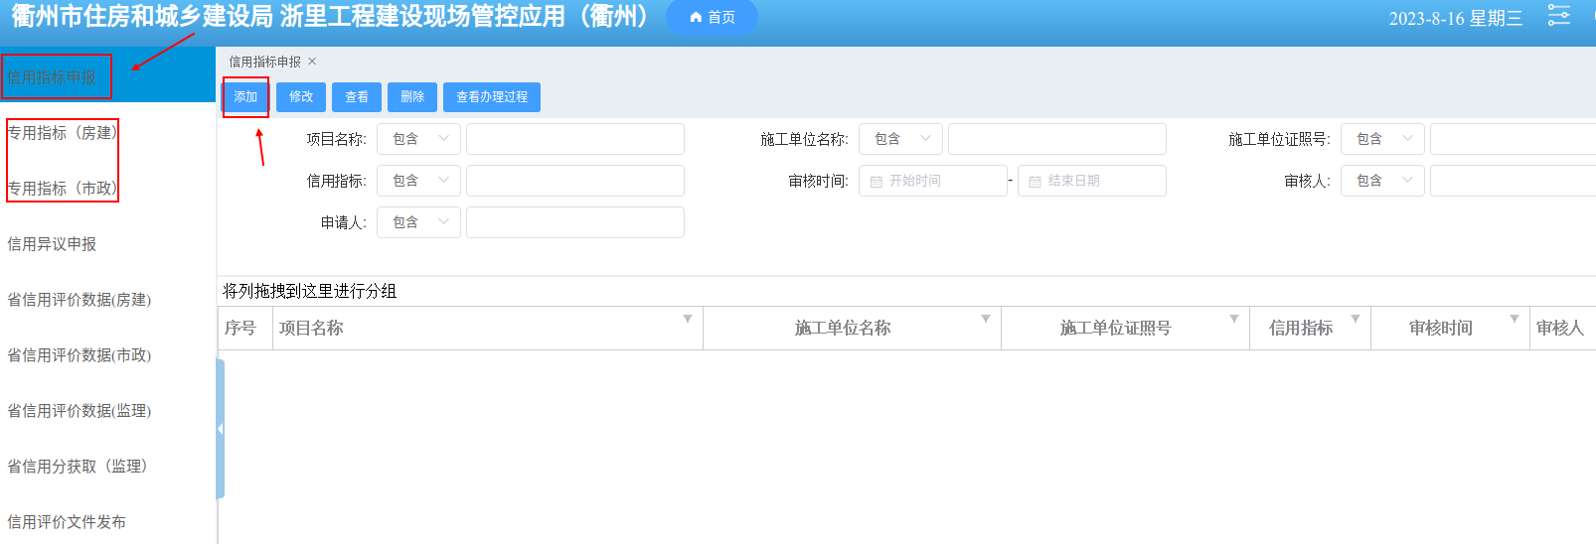
四、专用指标申报指南（施工现场行为）
一、专用指标内容依托“浙里工程建设现场管控应用”下面的子系统“信用管理”模块予以管理使用。
系统登录网址：https://zhjs.ysb.qz.gov.cn/webserver/app_qzzhjg/index.html 账号：统一社会信用代码 初始密码：qzjg@123
登录方式二：通过浙里办→法人账号登录→地区选衢州市→特色创新→工程建设项目管理系统→工程建设项目数字化管理系统（智慧建管）→信用评价→信用管理

Slide 28
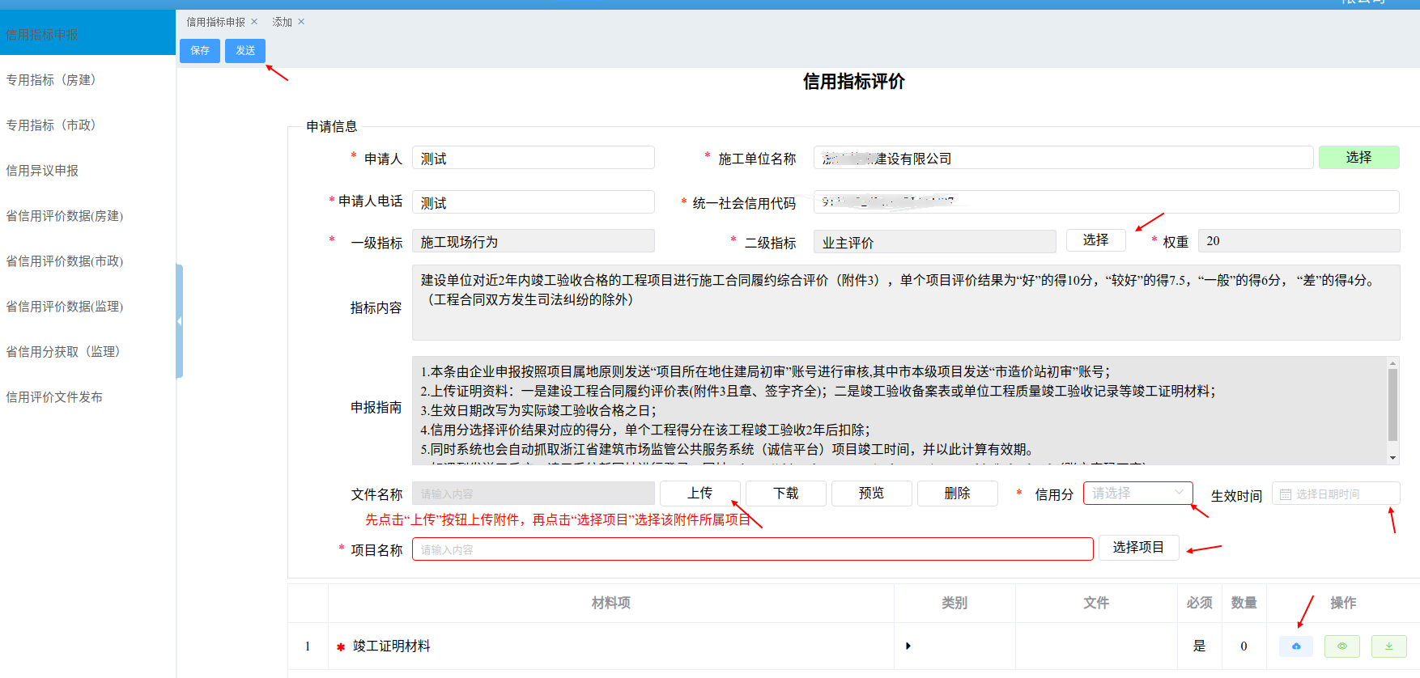
信用管理模块
信用指标申报
点击
添加
填写申请人（电话）
选择企业名称
选择二级指标
上传证明文件
选择
项目
按规则选择信用分和生效时间
发送对应初审账号
二、申报流程

Slide 29
三、申报指南
一级指标 | 二级指标 | 考核内容及说明 | 权重 | 申报指南
浙江省建筑施工企业信用评价（300） | / | 每一评定周期首日9时自动从浙江省建筑市场公共服务管理平台同步下来的分数*200%纳入专用指标分。 | 300 | 1.本项分数全部来源于浙江省建筑市场监管公共服务系统（诚信平台）并按200%纳入专用指标； 2.本项加分规则详见《浙江省城乡和住房建设厅关于修改<浙江省建筑施工企业信用评价的实施意见>的通知》（浙建〔2022〕16号）； 3.相关良好信息请联系项目所在地或企业所在地建设主管部门采集录入，无需企业申报。（联系方式见附件2）。
施工现场行为（200） | 业主评价 | 建设单位对近2年内竣工验收合格的工程项目进行施工合同履约综合评价（文件附件3），单个项目评价结果为“好”的得10分，“较好”的得7.5，“一般”的得6分， “差”的得4分。（工程合同双方发生司法纠纷的除外） | 20 | 1.本条由企业申报按照项目属地原则发送“项目所在地住建局初审”账号进行审核,其中市本级项目发送“市造价站初审”账号； 2.上传证明资料：一是建设工程合同履约评价表(文件附件3）且章、签字齐全；二是竣工验收备案表或单位工程质量竣工验收记录等竣工证明材料； 3.生效日期改写为实际竣工验收合格之日； 4.信用分选择评价结果对应的得分，单个工程得分在该工程竣工验收2年后扣除； 5.同时系统也会自动抓取浙江省建筑市场监管公共服务系统（诚信平台）项目竣工时间，并以此计算有效期。
 | 标杆工地 | 近2年内，由县级、设区市级和省级及以上建设行政主管部门组织，企业承建项目作为标杆工地召开观摩活动的，分别加6、8、10分。 | 10 | 1.本条由企业申报按照项目属地原则发送“项目所在地住建局初审”账号进行审核；其中市本级项目发送“市质安站初审”账号； 2.上传证明文件资料(观摩会文件通知等)； 3.生效日期选择发文日期； 4.信用分选择对应级别得分。
 | 民工学校 | 企业承建在建工程设有民工学校，且定时开展民工教育，教育台账记录完整的，每个加3分，项目竣工验收合格后扣除。 | 6 | 1.本条由企业申报按照项目属地原则发送“项目所在地住建局初审”账号进行审核；其中市本级项目发送“市质安站初审”账号； 2.上传证明资料（相关制度、教育台账、现场照片等）； 3.生效日期选择申报日； 4.信用分选择3分，系统自动抓取到竣工时间后扣除。

Slide 30
三、申报指南
一级指标 | 二级指标 | 考核内容及说明 | 权重 | 申报指南
施工现场行为（200） | 项目党建 | 近1年内，获得县级、设区市级优秀“红色工地”或先进企业的分别加1、2分，认定为设区市级“红色工地”的，计1分，同一项目或企业获不同级别的以最高分计。 | 4 | 1.本条由主管部门申报，其中市级优秀“红色工地”、认定为“红色工地”由市建管站初审申报，无需企业申报； 2.上传证明文件资料(表彰文件)； 3.生效日期选择为发文日期，信用分选择对应奖项得分。
 | “红灰榜”评比 | 近1年内，按照相关《重点建设项目推进工作方案》，被纳入“红榜”项目实施单位，每个项目每次加2分，被纳入“灰榜”项目实施单位，每个项目每次扣2 分，以加扣分汇总结果得分。 | / | 1.本条由“项目所在地住建局初审”账号申报，其中市本级项目由“市建管站初审”账号申报，无需企业申报； 2.生效日期选择为发文日期； 3.未纳入重点项目红灰榜检查的的施工企业不受此条影响。
 | 检查通报 | 近1年内，企业承建项目在县级、设区市级、省级、部级建设行政主管部门组织的质量、安全、市场行为、疫情防控等检查被通报的，每次分别扣2、4、6、8分。 | 20 | 1. 本条由主管部门（市建管、市质安、市造价、各县（市、区）住建局初审账号）申报； 2.生效日期选择为发文日期。
 | 日常监管 | 6个月内，各级建设监督管理部门（机构）按照《建筑工程现场行为检查评分规则》(见文件附件4)在日常监管中，对企业承建工程项目的日常行为进行检查扣分。无项目管理信息基础分100分。 | 140 | 1.本条由主管部门（市建管、市质安、市造价、各县（市、区）住建局初审账号）申报； 2.生效日期选择为扣分告知书文件日期； 3.此项扣分为累计制。
注：只有业主评价、标杆工地、民工学校三个二级指标需要企业自主申报。
每个项目能报尽报，以免已申报信息不注意到期失效。

Slide 31
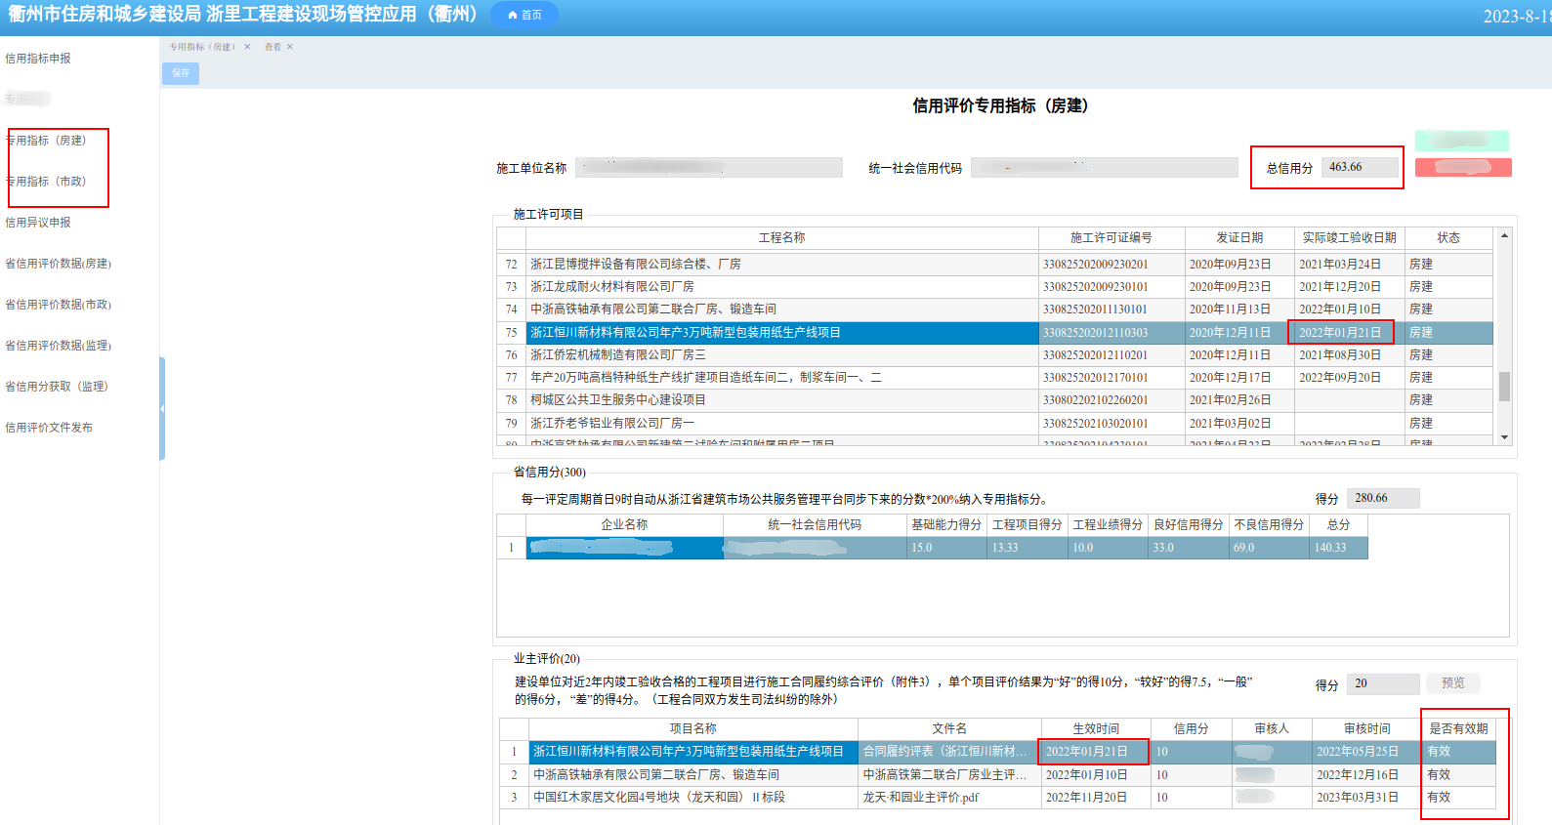
系统布局/得分明细/业主评价/历史数据迁移

Slide 32
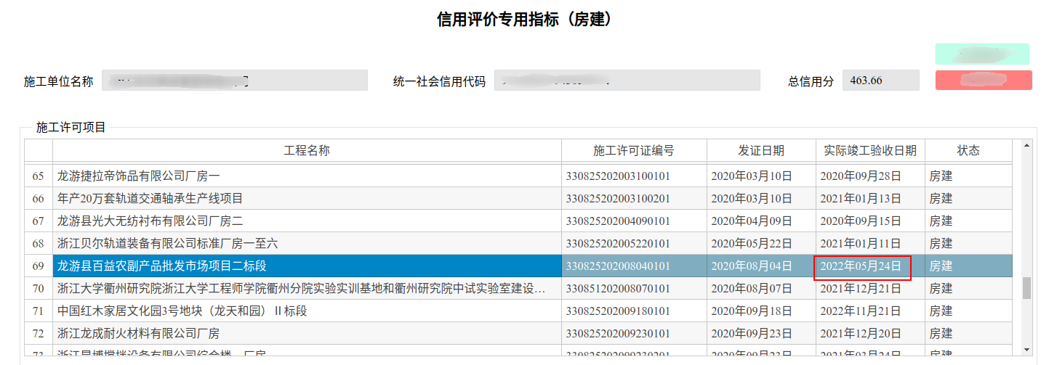
民工学校

Slide 33
附1：
（一）：有效期内的历史申报信息系统已进行迁移，如发现有遗漏的请联系技术处理。
（二）：申报信息被打回可在我的待办-查看办理过程里面查看打回理由，并按要求直接修改
后重新发送审核。
（三）：上传的证明资料文件形式为：Word文本、图片、PDF、PPT，如果一个事项证明资料有
多张照片的需制作进一个word文件或者PDF文档里面再上传。
例如：民工学校教育培训证明资料有多张照片和教育台账等，需要将所有资料制作进
一个word文件或者PDF里面再上传。
（四）：企业如有异议，从管控应用系统企业端信用异议申报入口填写异议内容，发送给对应
初审账号。
（五）：因系统是按企业名称抓取项目的（一般每月从诚信平台抓取一次新施工许可和竣工验
收时间），如企业发生过名称变更等特殊情况抓取不到相关项目信息请及时联系我们。
（六）：如发现系统加扣分错误或其他问题可联系：
市住建局建筑业处：徐岳宾 电话：0570-3017286
技术支持：王泽霖 电话：19271741891
浙里工程建设现场管控应用系统 QQ一群：654238052 QQ二群：722236001

Slide 34
附2：
施工企业信用评价审核账号联系人
单位 | 初审账号联系人
市质安站 | 胡志超0570-8758717
市建管站 | 叶蓉0570-3023728
市造价站 | 何志新0570-3031416
柯城住建初审 | 张子怡0570-3020066
衢江住建初审 | 陈潇君0570-2298688
龙游住建初审 | 赵晓璐0570-7024085
江山住建初审 | 毛俊鑫0570-4022063
常山住建初审 | 陈佳佳/胡其皓0570-5896938
开化住建初审 | 咸芹芹0570-6529714
智造新城建管部初审 | 徐庭0570-3852548

Slide 35
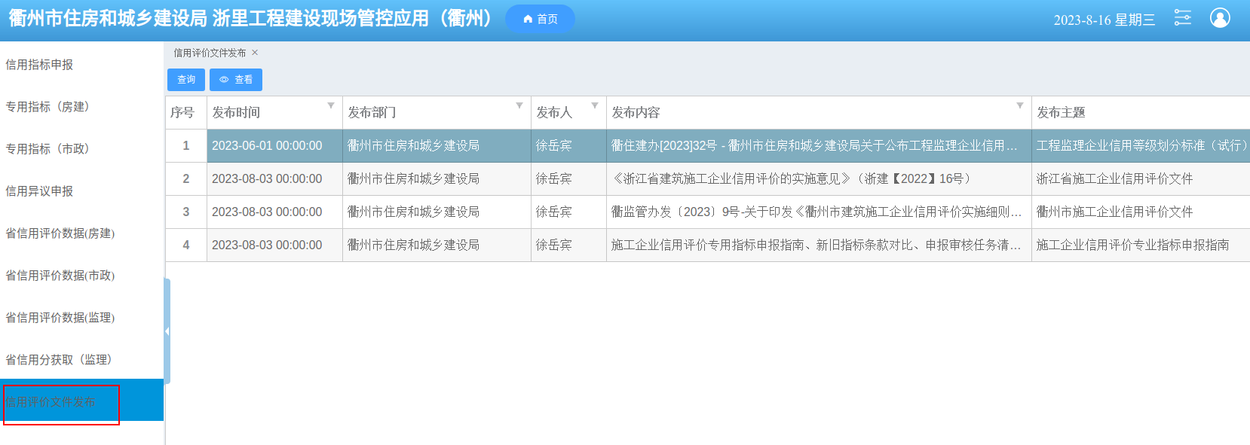
附3：关于信用评价相关文件内容可在系统《信用评价文件发布》查询，并且后续有新内容会持续更新。

Slide 36
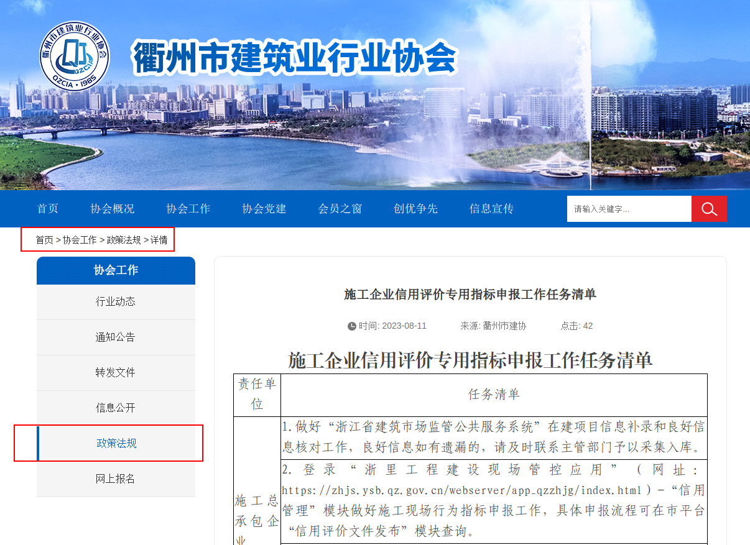
附3续：关于施工企业信用评价相关文件内容还可在衢州市建筑业行业协会官方网站-政策法规栏查询

Slide 37
五、《浙江省注册建造师信用评价的实施意见（征求意见稿）》解读
（一）评价对象：
本省行政区域内从事房屋建筑和市政基础设施工程建设活动的注册建造师，重点评价担任项目负责人（项目经理）、项目技术负责人、项目专职安全生产管理负责人、项目施工管理负责人等岗位人员参与项目建设的情况。
（二）评价方法：
注册建造师信用评价（100分）
基本信息分（25分）
执业等级（10分）
一级建造师（10分）
二级建造师
（5分）
工程业绩（10分）
良好信息加分（15分）
不良信息扣分（60分）
固定初始分（40分）
浮动初始分（20分）

Slide 38
工程业绩分（10分）：1.诚信平台自动抓取具有施工许可证项目进行计分，项目需已完工； 2.2024年1月1日以后新办理施工许可证项目系统同时登记项目技术负责人、项目专
职安全生产管理负责人和项目施工管理负责人。
 | 岗位 | 已完工项目合同额 |  |  |  |  |  |  | 有效期 | 备注
 |  | ＜500万 | 500-2000万 | 2000-5000万 | 5000-1亿 | 1亿-3亿 | 3亿-5亿 | ≥5亿
2024年1月1日前项目 | 项目负责人（项目经理） | 0.5分/个 | 1分/个 | 2分/个 | 4分/个 | 6分/个 | 8分/个 | 10分/个 | 120个月（10年内）
 | 项目技术负责人 | / | / | / | / | / | / | /
 | 项目专职安全生产负责人 | / | / | / | / | / | / | /
 | 项目施工管理负责人 | / | / | / | / | / | / | /
2024年1月1日后项目 | 项目负责人（项目经理） | 0.5分/个 | 1分/个 | 2分/个 | 4分/个 | 6分/个 | 8分/个 | 10分/个 |  | “保障在线”系统中在岗出勤天数需大于项目工期的60%
 | 项目技术负责人（70%） | 0.35分/个 | 0.7分/个 | 1.4分/个 | 2.8分/个 | 4.2分/个 | 5.6分/个 | 7分/个
 | 项目专职安全生产负责人（50%） | 0.25分/个 | 0.5分/个 | 1分/个 | 2分/个 | 3分/个 | 4分/个 | 5分/个
 | 项目施工管理负责人（50%） | 0.25分/个 | 0.5分/个 | 1分/个 | 2分/个 | 3分/个 | 4分/个 | 5分/个

Slide 39
良好信息加分（15分）：对照《注册建造师良好信息加分标准》
 | 序号 | 良好信息 | 分值 | 有效期
工程建设行业贡献 | 1.1 | 入选浙江省建筑市场、工程质量安全专家库名单 | 2分 | 资格存续期间
 | 1.2 | 参与浙江省法律法规、技术标准、计价依据编制 | 2分 | 36个月
 | 1.3 | 承担省部级房建市政领域施工项目现场观摩会 | 2分 | 36个月
全国性行业协会 表彰奖励 | 2.1 | 中国建设工程鲁班奖 | 8分 | 36个月
 | 2.2 | 国家优质工程奖 | 8分 | 36个月
 | 2.3 | 中国土木工程詹天佑奖 | 8分 | 36个月
 | 2.4 | 中国钢结构金奖 | 8分 | 36个月
优质工程 | 3.1 | 省级优质工程 | 6分 | 36个月
 | 3.2 | 市级优质工程 | 4分 | 24个月
 | 3.3 | 县级优质工程 | 2分 | 12个月
标准化工地 | 4.1 | 全国建设工程项目施工安全生产标准化工地 | 6分 | 36个月
 | 4.2 | 省级建筑施工安全生产标准化管理优良工地 | 4分 | 36个月
 | 4.3 | 市级建筑安全文明施工标准化工地 | 2分 | 24个月
 | 4.4 | 县级建筑安全文明施工标准化工地 | 1分 | 12个月

Slide 40
良好信息加分（15分）：
1.以浙江省建筑市场监管公共服务系统中具有施工许可证的工程项目为准（全国性行业协会表彰奖励除外）
2.与业绩加分逻辑一样，2024年1月1日之前开工的项目，仅计取项目负责人（项目经理）的良好信息加分； 3.2024年1月1日起开工的项目，计取项目负责人（项目经理）、项目技术负责人、项目专职安全生产管理 负责人和项目施工管理负责人的良好信息加分。
且须满足在“浙江省建筑工人保障在线”中担任本项目该岗位的出勤天数大于项目工期的60%。
项目技术负责人良好信息加分按照项目负责人（项目经理）得分的70%计取；项目专职安全生产管理负责人和项目施工管理负责人良好信息加分按照项目负责人（项目经理）得分的50%计取。

Slide 41
不良信息扣分（60分）
固定初始分（40分）
浮动初始分（20分）
1.固定初始分（40分）：对照《注册建造师不良信息扣分标准》（附件3）倒扣分，如3年内被建设主管部门认定为工程项目现场实名制考勤弄虚作假、漏报瞒报等情况，固定初始分得0分。
2.浮动初始分（20分）：按近1年内（250个工作日）项目现场出勤情况按照 或 计算确定，取两者中较大值。
①Di为注册建造师在项目现场岗位i上出勤天数(每天有进出场记录算有效考勤）；
②Ti为注册建造师在项目现场岗位i上出勤小时数；
③Gi为岗位系数，根据注册建造师在项目现场不同的岗位取值，其中项目负责人（项目经理）Gi=1，项目技术负责人Gi=0.7、项目专职安全生产管理负责人和项目施工管理负责人Gi=0.5；
④每天按照8小时工作制计算，出现加班等情况每天最高出勤16小时，不足1小时的以1小时计。

Slide 42
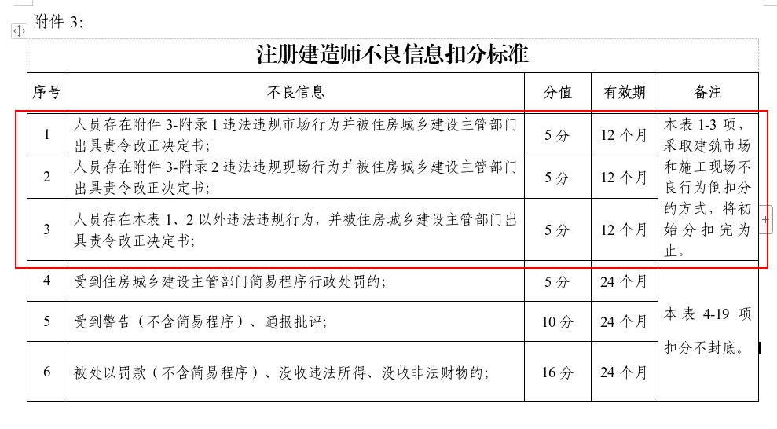
《注册建造师不良信息扣分标准》（附件3）

Slide 43
五、《浙江省工程监理企业信用评价实施意见》解读
（一）执行文件：
《浙江省住房和城乡建设厅关于工程监理企业信用评价的实施意见》（浙建【2022】6号）
（二）评价对象：
本省行政区域内从事房屋建筑和市政工程监理服务的监理企业。
（三）评价方法：
监理企业信用评价（150分）
基本信息分
（40分）
基础能力分
（5分）
营业执照和工程监理企业资质证书
（缺一不可2分）
综合资质得3分、
专业甲级资质得2分、
专业乙级资质得1分
（取最高资质）
工程业绩
（35分）
良好信息加分
（40分）
不良信息扣分
（70分）

Slide 44
工程业绩分（35分）：按企业有效工程项目数量及规模评分，满分35分。在浙江省建筑市场监管公共服务系统中具有施工许可证的工程项目，自施工许可证发放之日起24个月内为有效工程项目。工程项目数量评分，每个项目得0.5分，最高得15分。工程规模评分，满分20分，按施工许可证中的工程造价以下列规则计算：建筑工程，累计3000万元得0.5分（不足3000万元按3000万元计算、超过3000万元不足6000万元按6000万元计算，以此类推）；市政公用工程，累计1000万元得0.5分（不足1000万元按1000万元计算、超过1000万元不足2000万元按2000万元计算，以此类推）。
工程业绩分（35分）
专业 | 项目数量（15分） | 工程造价（20分） |  | 备注
监理企业 | 每个0.5分 （30个满分） | 建筑工程 | 市政工程 | 诚信平台自动抓取24个月内办理施工许可证项目
 |  | 每3000万得0.5分 | 每1000万得0.5分

Slide 45
良好信息加分（40分）：对照《工程监理企业良好信息加分标准》（附件1）评分，最高40分。同一企业的同一类别或同一企业的同一工程具有同一性质不同级别良好信息的，按最高级别标准加分，不作累计加分。
不良信息扣分（70分）：根据企业被依法认定的违法行为对照《建筑施工企业不良信息扣分标准》（附件2）扣分，初始分70分。同一企业的同一事项涉及多个扣分标准的，按照扣分最高标准执行，不作累计扣分。
良好信息和不良信息涉及项目的原则上由项目所在地县级住房城乡建设主管部门负责采集，
其他良好信息和不良信息由企业注册地县级住房城乡建设主管部门负责采集，无需企业申报。
各县（市、区）采集人员如下表:

Slide 46
监理企业信用评价各县（市、区）住建局采集人员汇总表
序号 | 单位 | 联系人 | 联系方式
1 | 市本级（涉及企业） | 叶蓉 | 0570-3023728
2 | 市本级（涉及项目） | 余忆彬 | 0570-3037652
3 | 衢江区住建局 | 陈潇君 | 0570-2298688
4 | 柯城区住建局 | 张子怡 | 0570-3020066
5 | 龙游县住建局 | 赵晓璐 | 0570-7024085
6 | 江山市住建局 | 毛俊鑫 | 0570-4022063
7 | 常山县住建局 | 胡其皓 | 0570-5896938
8 | 开化县住建局 | 咸芹芹 | 0570-6529714
9 | 智造新城建管部 | 宣卓文 | 0570-3851268

Slide 47
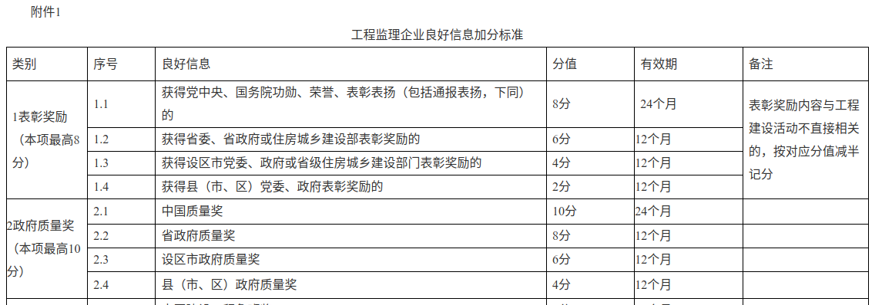
《工程监理企业良好信息加分标准》
注：表彰奖励加分要求和逻辑基本与施工企业信用评价一致，目前暂无市、县级住建部门表彰加分。

Slide 48
《工程监理企业良好信息加分标准》
注：工程奖项加分逻辑与施工企业信用评价也基本一致，获奖项目需在平台为竣工状态、优质工程为本地区质量 最高奖，市里评的“优质结构”、“市政金奖”、“优秀园林工程奖”以及其他协会（组织）评定的优质工 程、标化工地等奖项均不列入信用评价范围。

Slide 49
《工程监理企业良好信息加分标准》
注：1.企业技术中心、高新技术企业申报时间和流程与前文施工企业一致。 2.“守合同、重信用”可登录https://szxt.zjamr.zj.gov.cn/（浙江省守合同重信用企业公示申报系统）
查询申报细则和流程。
3.比施工企业多了省级平安工地称号加分内容，详见《省建设厅关于印发浙江省房屋建筑和市政基础设施 工程“平安工地”建设指南的通知》（浙建管发〔2022〕99号）文件中的考核条件和程序。

Slide 50
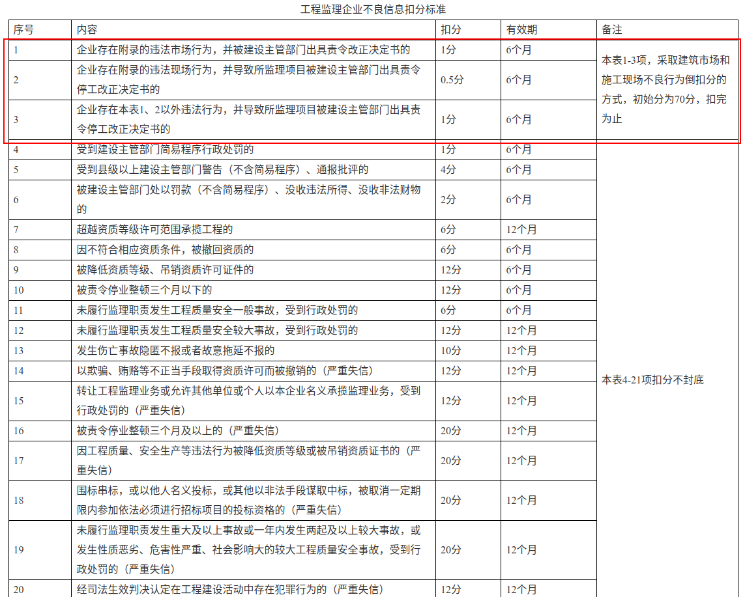

Slide 51
全省各地监理企业信用等级划分标准
地区 | A | B | C | D | E
杭州 | 排名前15%且115分以上 | 排名15%-35%且85分以上 | 74分及以上 | 74分以下 | 失信“黑名单”或严重失信名单企业
宁波 | 排名前25%且110分以上 | 排名25%-60%且80分以上 | 70分及以上 | 70分以下 | 失信“黑名单”或严重失信名单企业
绍兴 | 排名前25%（含） | 排名前75%（含） | 排名前95%（含） | 排名95%以下 | 存在罗列的8种违法违规行为或发生安全责任事故
湖州 | 120（含）以上 | 100分（含）-120分 | 73分-100分 | 73分及以下 | 失信“黑名单”或严重失信名单企业
嘉兴（征求意见） | 115分（含）以上 | 95分（含）-115分 | 80分（含）-95分 | 73分含-80分 | 73分以下或失信“黑名单”或严重失信名单企业
温州 | 100分（含）以上 | 75分（含）-100分 | 73分-75分 | 73分 | 73分以下
台州 | 110分（含）以上 | 90分（含）-110分 | 80分（含）-90分 | 73分（含）-80分 | 73分以下
金华 | 105分（含）以上 | 95分（含）-105分 | 80分（含）-95分 | 80分以下 | 失信“黑名单”或严重失信名单企业
丽水 | 110分以上 | 95分-110分（含） | 85分-95分（含） | 75分-85分（含） | 75分以下
舟山（征求意见） | 110分以上（含） | 90分（含）-110分 | 75分（含）-90分 | 75分以下 | 失信“黑名单”或严重失信名单企业
衢州 | 110分以上（含） | 95分（含）-110分 | 80分（含）-95分 | 80分以下 | 失信“黑名单”或严重失信名单企业

Slide 52
《衢州市住房和城乡建设局关于公布工程监理企业信用等级划分标准（试行）的通知》（衢住建办[2023]32号）
一、适用范围
浙里工程建设现场管控应用上在衢从事房屋建筑、市政工程监理服务的工程监理企业。
二、数据来源
衢州市住房和城乡建设局（以下简称“市住建局”）依托“浙里工程建设现场管控应用”下面的子系统“信用管理”模块对工程监理企业的信用分及等级评价予以管理。“信用管理“平台上工程监理企业的信用分全部来源于浙江省建筑市场公共服务管理平台（诚信平台）。

Slide 53
《衢州市住房和城乡建设局关于公布工程监理企业信用等级划分标准（试行）的通知》（衢住建办[2023]32号）
三、监理企业信用等级划分标准
工程监理企业信用分为A、B、C、D、E 五个等级。其中：
A级：110分以上（含110分） B级：95分-110分（含95分）
C级：80分-95分（含80分） D级：80分以下（不含80分）
E级：被列入浙江省建设领域失信“黑名单”或列入严重失信名单的企业。
四、信用等级评价和公布
衢州市工程监理企业信用评价等级评定周期为3个月。在每个评定周期首日9时自动从省公共服务系统同步下来的监理企业信用分值，按照我市信用等级划分标准进行分级，并向社会公布（同时抄送市监管办）。
五、信用等级异议处理
工程监理企业应及时关注省、市信用管理平台数据情况，对企业信用分数据同步传输出现错误的，应于企业信用等级公布之日起2个工作日内向市住建局反映，逾期不在受理，对招投标活动造成影响的由企业自行负责。经核实确属企业信用分数据同步传输错误的，按同步之日省公共服务系统管理平台上的实际信用分进行调整。
六、动态调整机制
自2023年第三季度起，监理企业信用等级按照本通知方式公布。市住建局将建立工程监理企业信用等级划分标准动态调整机制，根据省建设厅相关规定，并结合我市工程监理企业信用管理实际情况，适时调整和公布信用等级划分标准。

Slide 54
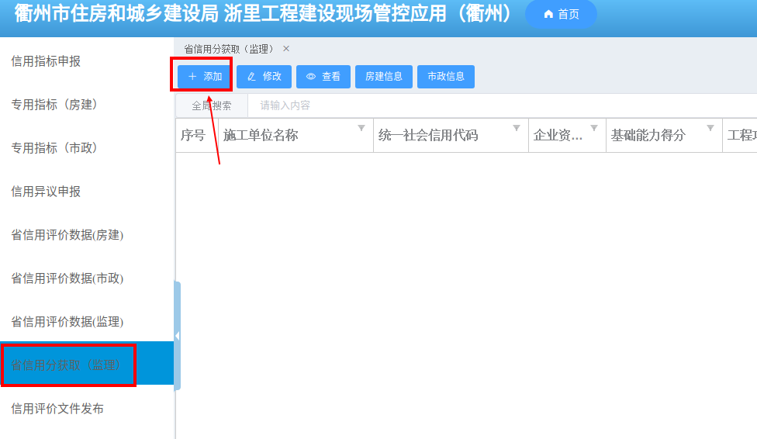
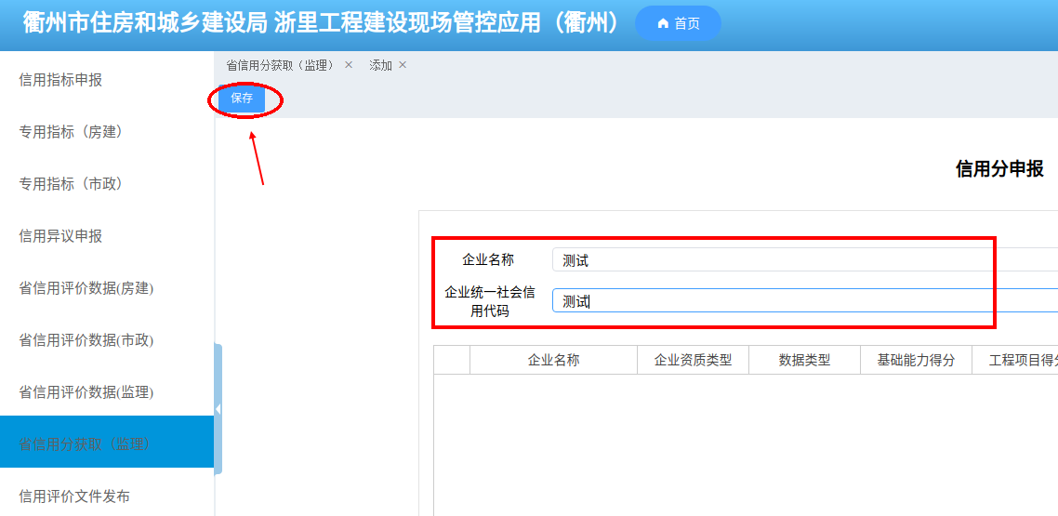
《衢州市住房和城乡建设局关于公布工程监理企业信用等级划分标准（试行）的通知》（衢住建办[2023]32号）
未入库企业：通过浙里办→法人账号登录→地区选衢州市→特色创新→工程建设项目管理系统→工程建设项目数字化管理系统（智慧建管）→信用评价→信用管理
进入系统，点击省信用分获取（监理）→添加→输入企业名称和统一社会信用代码→保存即可
→

Slide 55
谢谢聆听！

